Slide 1


BÀI 9 : CÔNG DÂN NƯỚC CỘNG HOÀ XÃ HỘI CHỦ NGHĨA VIỆT NAM

Slide 2
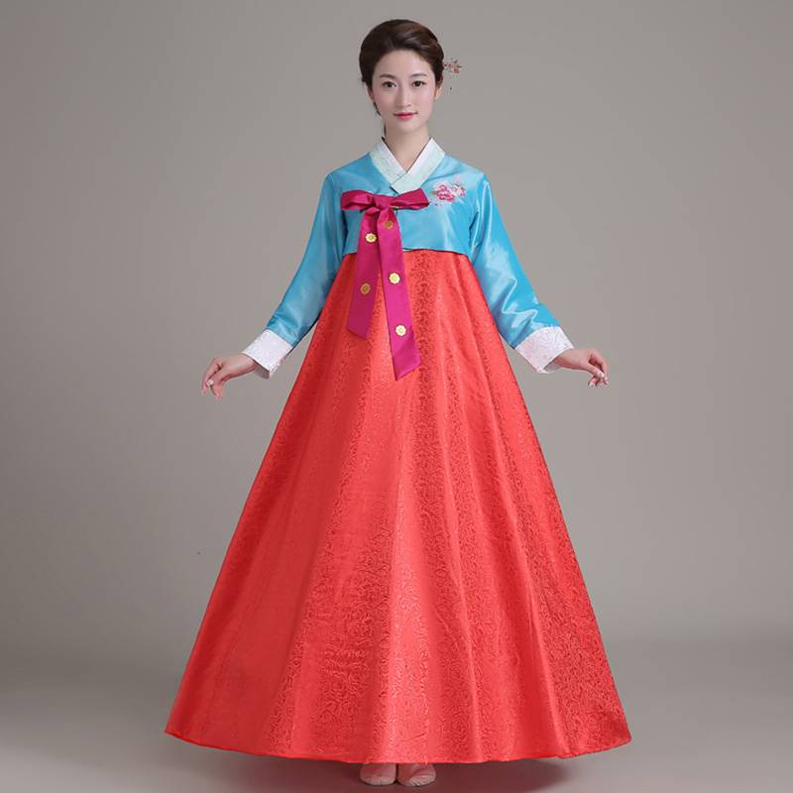
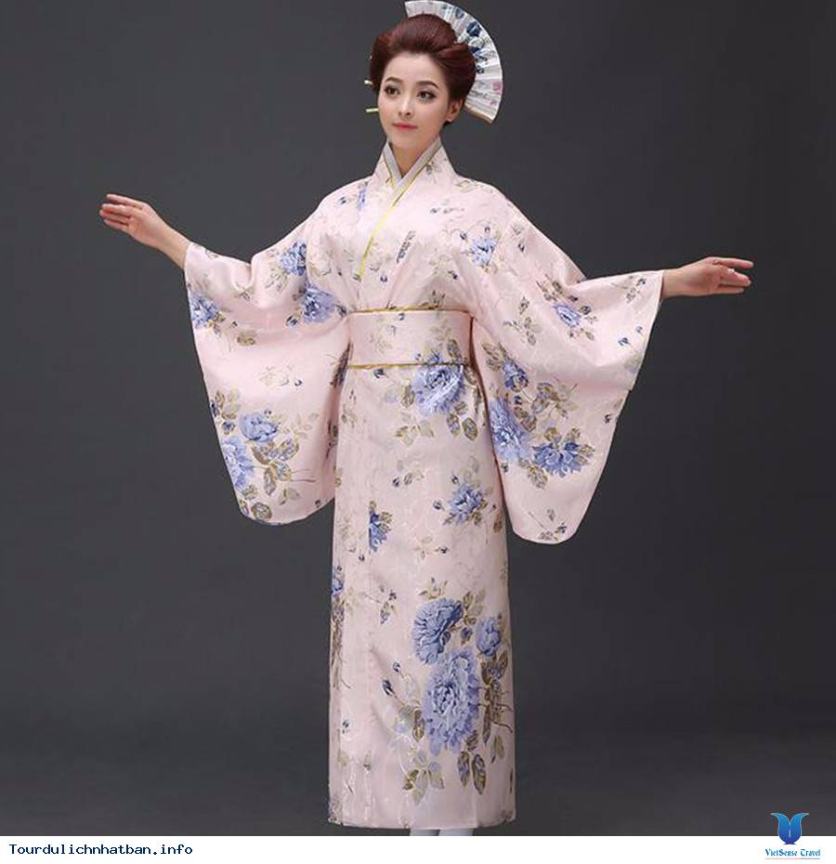
I- KHỞI ĐỘNG
Đây là trang phục của công dân nước nào?

Slide 3
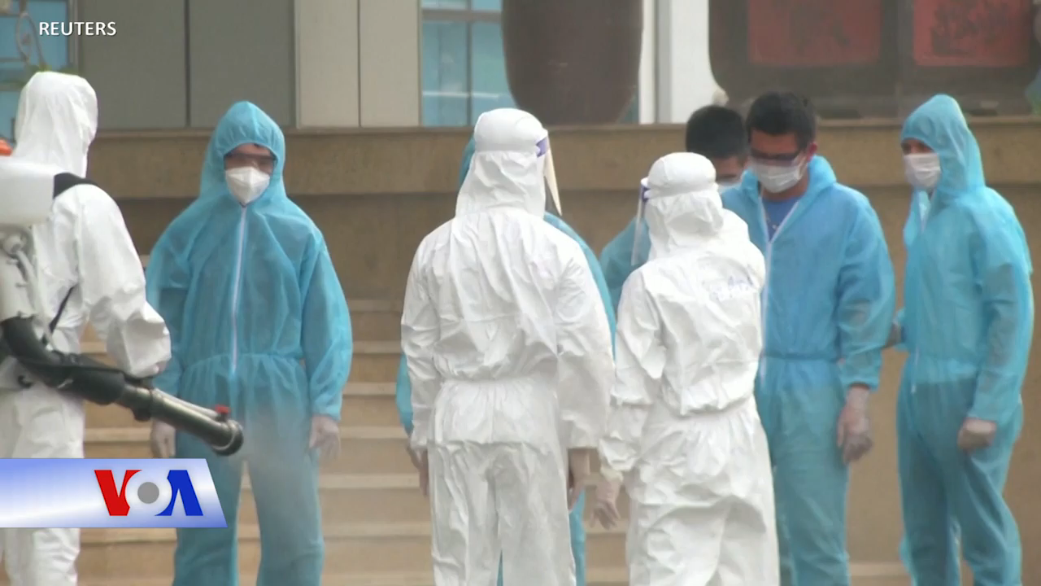
BÀY TỎ Ý KIẾN CÁ NHÂN
Theo em, vì sao chính phủ Việt Nam quan tâm đến việc đưa công dân về nước? Hãy chia sẻ cảm xúc của em khi được là công dân Việt Nam.

Slide 4
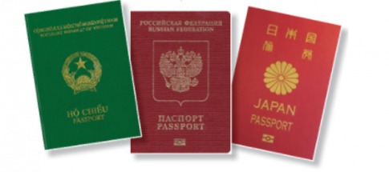
II- KHÁM PHÁ
1. Tìm hiểu khái niệm công dân
Em hãy quan sát các cuốn hộ chiếu dưới đây và cho biết đó là hộ chiếu của quốc gia nào.
Ý nghĩa của những cuốn hộ chiếu đó.

Slide 5
Em hãy đọc tình huống sau và trả lời câu hỏi
Tình huống:
Nhóm của Toàn đang thảo luận về khái niệm công dân, một số ý kiến được nêu ra:
Minh: Công dân là những người dân sống trong cùng một nước.
Thắng: Công dân là những người dân sống trong một nước, có cùng màu da, cùng tiếng nói.
Toàn: Công dân là những người dân mang quốc tịch của một nước, có những quyền và nghĩa vụ do Nhà nước đó quy định.
? Theo em, ý kiến của bạn nào là đầy đủ khái niệm công dân? Giải thích vì sao.

Slide 6
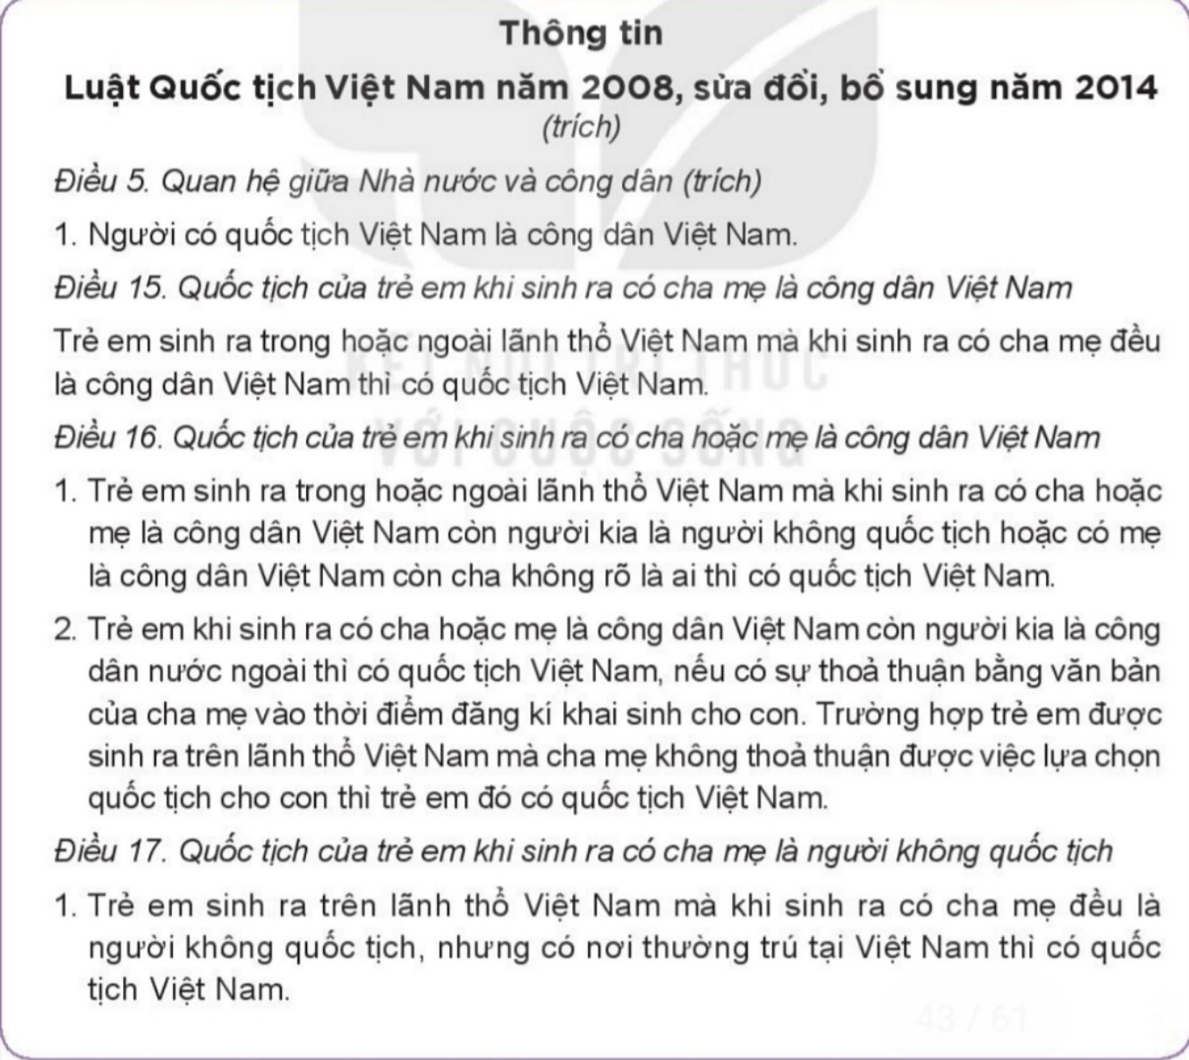
2. Căn cứ xác định công dân nước Cộng hòa xã hội chủ nghĩa Việt Nam
Đọc thông tin pháp luật dưới đây để trả lời câu hỏi

Slide 7
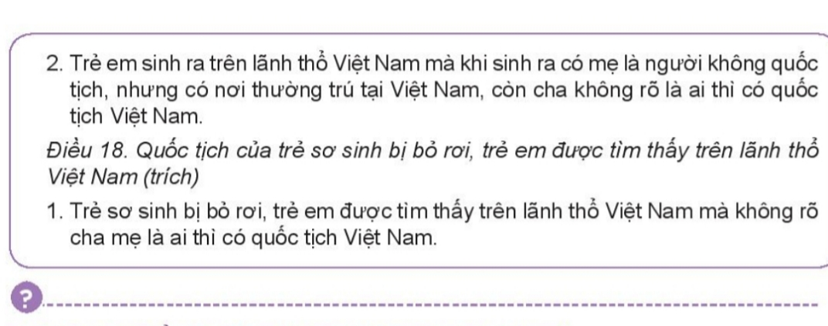
a. Căn cứ nào để xác định một người là công dân Việt Nam? b. Trong những trường hợp dưới đây, trường hợp nào trẻ em là công dân Việt Nam? - Trẻ em khi sinh ra có cả cha và mẹ là công dân Việt Nam. - Trẻ em khi sinh ra có cha là công dân Việt Nam, mẹ là công dân nước ngoài. - Trẻ em khi sinh ra có mẹ là công dân Việt Nam, cha là người không quốc tịch. - Trẻ em sinh ra trên lãnh thổ Việt Nam có cha mẹ là người không có quốc tịch nhưng có nơi thường trú tại Việt Nam. - Trẻ em bị bỏ rơi ở Việt Nam, không rõ cha, mẹ là ai.

Slide 8
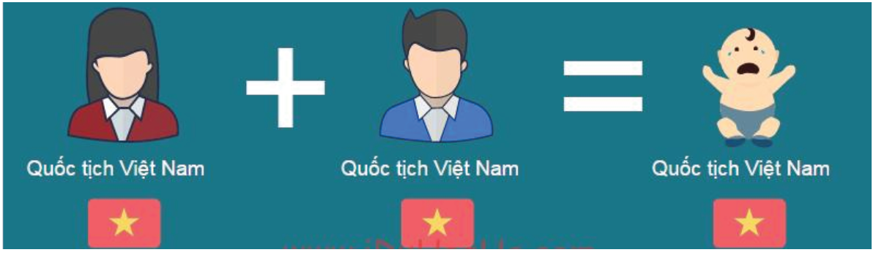
2. Căn cứ xác định công dân nước Cộng hòa xã hội chủ nghĩa Việt Nam
Người có quốc tịch Việt Nam là công dân Việt Nam.
Người có quốc tịch Việt Nam là người thuộc một trong các trường hợp sau đây:
+ Trẻ em sinh ra có cha và mẹ là công dân Việt Nam.

Slide 9
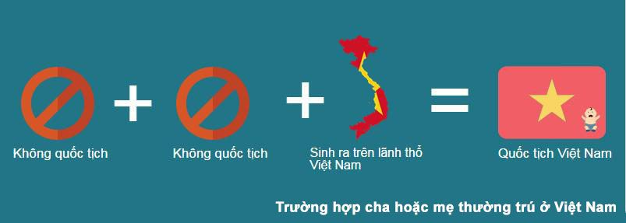
+ Khi sinh ra có cha hoặc mẹ là công dân Việt Nam, còn người kia là công dân nước ngoài, nếu có sự thoả thuận bằng văn bản của cha mẹ vào thời điểm đăng kí khai sinh cho con.
+ Sinh ra trên lãnh thổ Việt Nam mà cha mẹ không thoả thuận được việc lựa chọn quốc tịch cho con.
+ Sinh ra trên lãnh thổ Việt Nam mà khi sinh ra có cha mẹ đều là người không quốc tịch, nhưng có nơi thường trú tại Việt Nam.

Slide 10

+ Sinh ra trên lãnh thổ Việt Nam mà khi sinh ra có mẹ là người không quốc tịch, nhưng có nơi thường trú ở Việt Nam, còn cha không rõ là ai.
+ Trẻ sơ sinh bị bỏ rơi, trẻ em được tìm thấy trên lãnh thổ Việt Nam mà không rõ cha mẹ là ai.

Slide 11
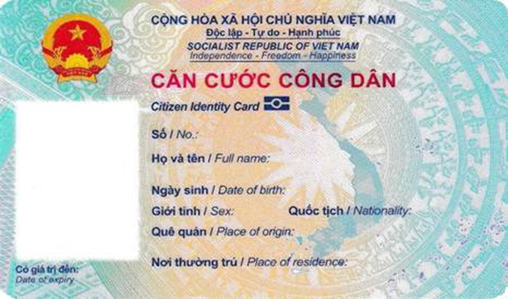
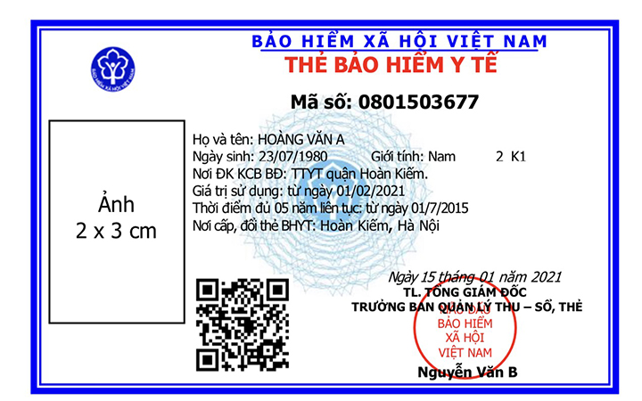
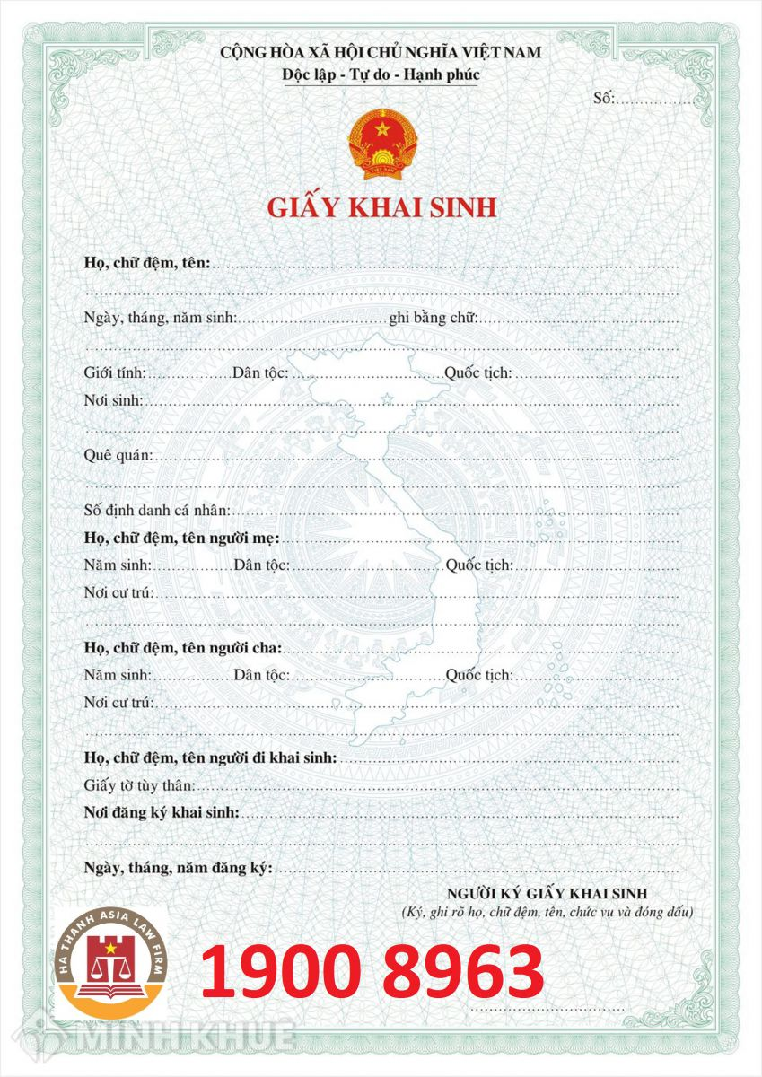
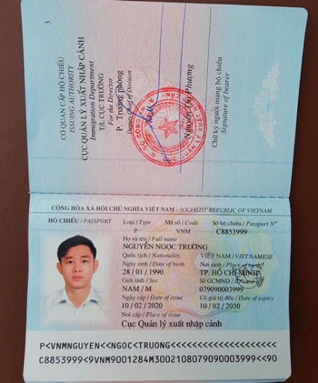
III. LUYỆN TẬP
Bài tập 1. Quan sát các mẫu giấy dưới đây và nêu quốc tịch của một công dân được ghi ở tờ giấy nào?

Slide 12
Bài tập 2. Xử lí tình huống
* Tình huống 1: Bố mẹ Hùng là người Nga đến Việt Nam sinh sống. Hùng sinh ra và lớn lên ở Việt nam. Có người nói Hùng là người Việt gốc Hoa, không phải công dân Việt Nam.
?Theo em, Hùng có phải là công dân Việt Nam không? Giải thích vì sao.
Tình huống 2: Bố của Lân là người Việt Nam, mẹ Lân là người Đức , Lân sinh ra và lớn lên ở Việt nam nhìn khuôn mặt Lân có nhiều nét giống người Châu Âu. Các bạn trong lớp băn khoăn không biết Lân là người nước nào?
?Theo em, Lân có phải công dân Việt Nam không? Giải thích vì sao.

Slide 13
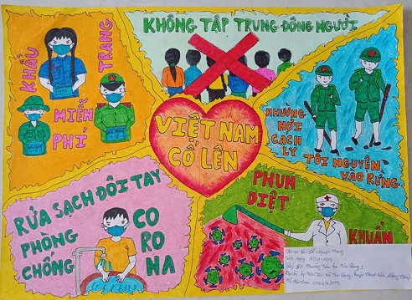
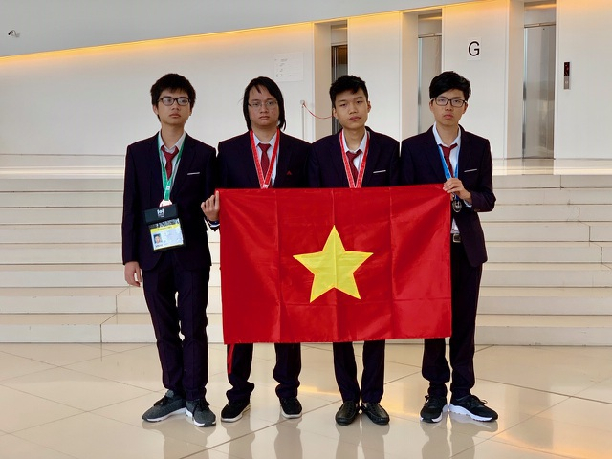
IV. VẬN DỤNG
Bài tập 1: Em hãy vẽ một bức tranh thể hiện lòng tự hào dân tộc Việt Nam
Bài tập 2: Hãy viết nửa trang giấy về một tấm gương đạt giải quốc tế và cho biết những điều mình học hỏi được từ tâm gương đó

Slide 14


